Slide 1

Homework #10
발표자 : 신홍민

Slide 2
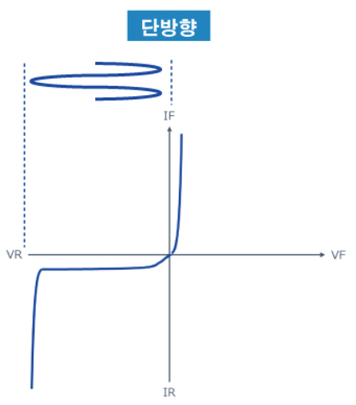
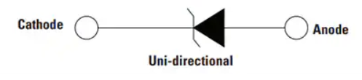
문제 1.
uni – Direction TVS & bi – direction TVS 조사
uni – Direction TVS 다이오드
1) 정의 : 과도전압을 억제하는 소자, 회로에 과전압 발생 시 회로 보호 장치처럼 동작하여 손상 방지하는 다이오드
2) 구조 : 정방향 - 낮은 순방향 전압 강하(약 0.7V) / 역방향 – 항복 전압 이상에서 접지로 연결
3) 동작 원리 : 정방향 전압 > 일반 다이오드처럼 동작
역방향 전압 > 브레이크 다운 전압 이상으로 올라가면 TVS가 강제로 연결되어 과전압을 흡수
4) 사용 용도 : 직류 전원 라인 보호 등등

Slide 3
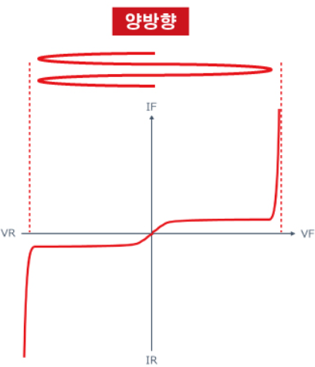
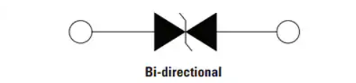
문제 1.
uni – Direction TVS & bi – direction TVS 조사
bi – Direction TVS 다이오드
1) 정의 : +,- 극성 모두에서 과도전압을 억제하여 회로를 보호하는 다이오드
2) 구조 : 두개의 단방향 TVS를 서로 역병렬로 연결
3) 동작 원리 : 정방향 or 역방향 둘다 브레이크 다운 전압 이상이면 접지로 연결
AC 나 통신 라인에서 양방향 모두 과전압 보호 가능
4) 사용 용도 : AC 전원 라인 보호, 양극성 신호선 보호(신호라인, 통신라인 등등)

Slide 4
문제 1.
uni – Direction TVS & bi – direction TVS 조사
uni – Direction TVS & bi – direction TVS 비교
구분 | 단방향 TVS | 양방향 TVS
구조 | PN 접합 하나 | PN 접합 2개를 역병렬
보호 극성 | 한 방향만 | 양방향 모두
용도 | DC 전원 라인 | AC 전원, 양극성 데이터 라인
전압 강하 | 정방향 접지 연결 시 0.7V | 양방향 모두 동일한 브레이크 다운

Slide 5
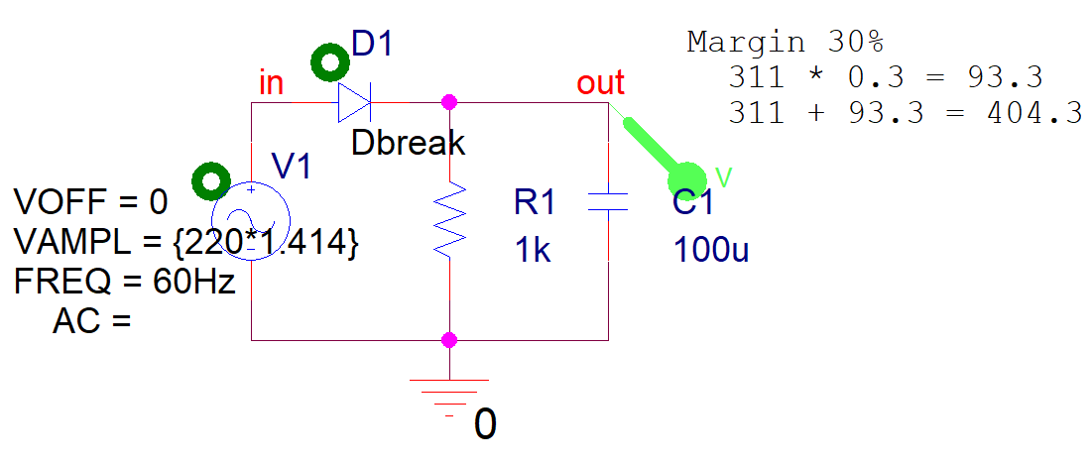
문제 2.
D1의 VR 선정 및 이유 설명
국내 정격전압 = 220V, 60Hz
VAMP = 311
다이오드 파손 방지를 위한 Margin 30%
311 x 30% = 93.3
311 + 93.3 = 404.3
결론 : VR은 400V ~ 500V의 사이

Slide 6
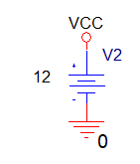
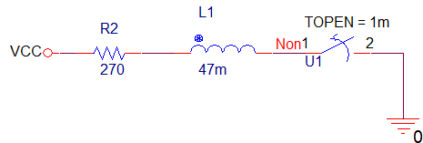
문제 3.
a. Non 노드의 펄스성 노이즈 발생 원인
이유 :
1) Relay의 코일에는 스위치가 off 되어도
잔여전류가 남아 있음
2) 잔여전류가 스위치로 계속 흐르려는
특성 존재
3) 이때 스위치 open 상태 이므로 매우 큰
펄스성 노이즈 전압 발생

Slide 7
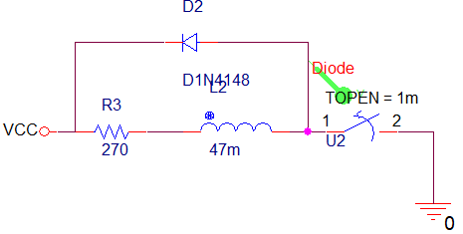
문제 3.
b. Diode 노드의 펄스성 노이즈가 사라지는 이유
이유 :
1) 스위치가 open 일 때 인덕터 전류가
Diode를 통해 계속 흐를 수 있도록 함
2) 인덕터에 걸리는 전압 = 다이오드
순방향 전압(0.7V) 수준으로 제한
3) 인덕터 전압의 변화 완화 > 펄스성
노이즈 사라짐

Slide 8
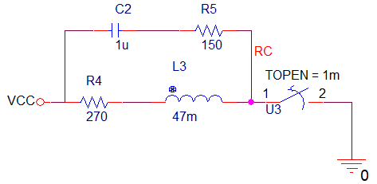
문제 3.
c. RC 노드에 펄스성 노이즈가 사라지는 이유
이유 :
1) C2의 낮은 임피던스가 고주파 노이즈를
저항으로 R5로 우회
2) R5의 감쇠 작용이 에너지 소모
3) RC 노드 전압 급변 X

